Slide 1
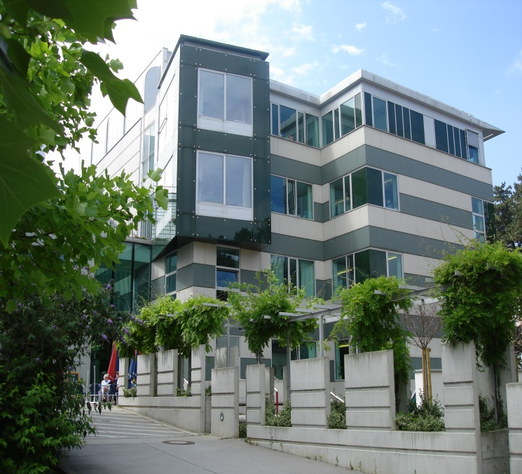
Aktuelle Behandlungsstrategien bei Patienten mit multiplem Myelom
Univ. Prof. Dr. Heinz Ludwig
I. Medizinische Abteilung Zentrum für Onkologie und Hämatologie Wilhelminenspital

Slide 2
Wer benötigt eine Behandlung?
Patienten mit aktiver Erkrankung
Komplikationen durch Skelettbefall
Zunehmende Verschlechterung der Nierenfunktion (myelom-bedingt)
Anstieg des Calciumspiegels im Blut
Abfall des Hämoglobins
Keine Behandlung
MGUS
Asymptomatisches Myelom (smouldering myeloma)

Slide 3
Was soll durch die Behandlung erreicht werden?
Elimination möglichst aller Myelomzellen
Normalisierung myelom-bedingter Beschwerden
Schmerzen
Müdigkeit
Infektionsanfälligkeit
Verbesserung von
Blutbildung
Nierenfunktion
Stärkung des Skelettsystems
Verlängerung
Zeit ohne Krankheitsprogression
Gesamtüberleben
Bei Therapiebeginn
0.3 x 10¹² bis 10¹³ Myelomzellen
Entspricht 0.3 – 10 kg

Slide 4
Prognostisch relevante Parameter
Alter
Begleiterkrankungen
Funktionszustand
Stadium
⇑ ß2 Mikroglobulin
⇓ Albumin
t (4;14)
del 17p
Amplifikation 1q21
Del 1p
t (14;16)
(del 13q)

Slide 5
Therapiemöglichkeiten
‚alte Medikamente‘ | ‚neue Substanzen‘
Melphalan (Alkeran®) | Thalidomid
Cyclophosphamid (Endoxan®) | Bortezomib (Velcade®)
Dexamethason, Prednison | Lenalidomid (Revlimid®)
Doxorubicin (Adriblastin®) | Bendamustin (Levact®)
Vincristin, BCNU | Carfilzomib
Cisplatin, Etoposid | Pomalidomid

Slide 6
Wovon hängt die Wahl der Behandlung für einen individuellen Patienten ab?
Patienten-spezifische Faktoren | Tumor-spezifische Faktoren
Alter | Stadium
Allgemeinzustand | Zytogenetik
Organfunktion | Wachstumsgeschwindigkeit
Begleiterkrankungen | Medikamentenresistenz
Präferenzen | Immunglobulin Isotyp (IgA)
Emotionales Wohlbefinden Sozioökonomische Faktoren | Verhältnis: normale/klonale Plasmazellen

Slide 7
Therapiealgorithmus
Patienten mit
“aktivem Myelom”
Transplantation
Konventionelle Therapie
Alter bis 70+
Normale Organfunktion
Erfolgreiche Stammzellsammlung
Präferenz des Patienten
Alter > 65
Multimorbidität
Keine Stammzellen verfügbar
Präferenz des Patienten

Slide 8
Standardvorgehen und Therapieziele
Ziele
Hohe CR-Rate
Schnelles Ansprechen
Geringe Nebenwirkungen
Induktionstherapie
(3-4 Zyklen)
ASZT
(Mel-200, 1-2 x)
Offene Fragen:
Konsolidierung?
Erhaltungstherapie?

Slide 9
Induktions-Protokolle für die Behandlung vor der autologen Stammzelltransplantation
R
VD Velcade Dex | VAD Vincristin Adriamcycin Dex
VTD Velcade Thal Dex | TD Thal Dex
PAD Velcade Doxorubicin Dex | VAD Vincristin Adriamcycin Dex
vTD reduziertes Velcade Thal Dex | VD Velcade Dex
VCD Velcade Cyclophosphamid Dex
VDT Velcade Dex Thal | VMCP/VBAP-V Vincristin Melphalan Cyclophosphamide Prednisone/ Vincristin BCNU Adriamycin Prednison – Velcade | TD Thal Dex
VRD Velcade Revlimid Dex | VRDC Velcade Revlimid Dex Cyclophosphamid
VTD Velcade Thal Dex | VDTC Velcade Dex Thal Cyclophosphamid
L-hdDex Lenalidomid hoch dosiertes Dex | L-ldDex Lenalidomid niedrig dosiertes Dex

Slide 10
Ergebnisse moderner Induktionstherapien
3 – 4 Zyklen (9 – 16 Wochen)
Ansprechraten: 80 – 100%
Komplette Remission: 25 – 40%

Slide 11
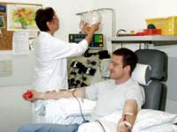
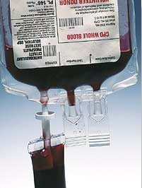
Stammzell-Sammlung
G-CSF Tag 1 – 5
oder
Chemotherapie gefolgt von G-CSF
ca. Tag 10
Stammzellsammlung

Slide 12
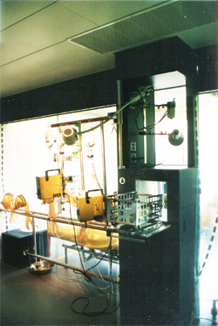
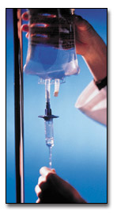
Stammzelltransplantation
Hochdosis- Stammzell- Sterileinheit Entlassung
Chemotherapie Retransfusion
Tag 1 3 12-14

Slide 13
Die Reduktion der Myelomzellen korreliert mit der krankheitsfreien Überlebenszeit
Progression
Behandlungsbeginn
MR
PR
VGPR
nCR
CR
sCR
Zeit

Slide 14
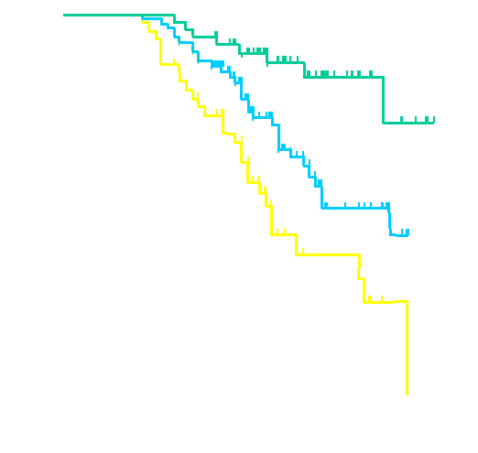
Das Ausmaß der Tumorreduktion korreliert mit dem Überleben (IFM 90)
100
n=200
Attal et al. Hematol Oncol Clin North Am 1997;1:133–146

Slide 15
Bedeutung des Zeitpunkts des Erreichens einer kompletten Remission
Zeitpunkt zu dem eine komplette Remission erreicht wird | Zeit bis zur neuerlichen Progression | Überlebenszeit
Bereits vor Transplantation | ⇑ | ⇑
Erst nach Transplantation | ⇑ | ⇑
Dingli et al. ASH 2009 (abstract 1228)

Slide 16
Optionen nach ASZT
Wait & See
Tandemtransplantation bei < VGPR
Konsolidierung
Erhaltungstherapie
Derzeit kein etablierter Behandlungsstandard

Slide 17
Ziele von Konsolidierung und Erhaltungstherapie
Konsolidierung
Verbesserung der Ansprechqualität
durch zeitlich begrenzte Therapie
Erhaltungstherapie
Verlängerung der Dauer des Ansprechens, PFS, OS
durch länger anhaltende Therapie

Slide 18
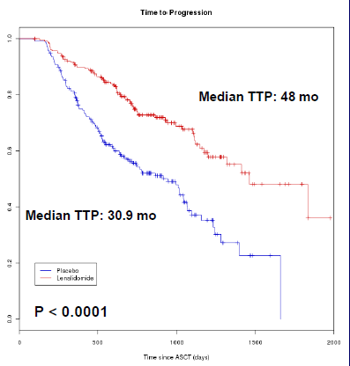
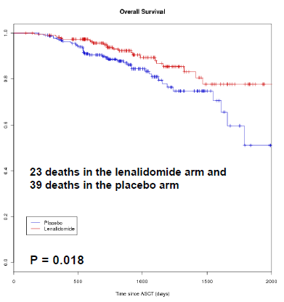
Erhaltungstherapie mit Lenalidomid nach autologer Stammzelltransplantation
Progressions-freies Überleben Gesamtüberleben
McCarthy NEJM 2012

Slide 19
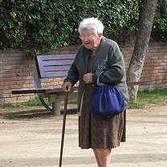
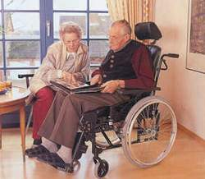
Chronologisches Alter korreliert nicht notwendigerweise mit biologischem Alter
Alle drei Personen sind 70Jahre alt
Der Unterschied im Allgemeinzustand zwischen einzelnen
Personen nimmt mit zunehmenden Alter zu

Slide 20
Behandlung ‚älterer‘ Patienten
Früherer Standard | MP (Melphalan-Prednison)
Derzeitige Optionen | MPT (Melphalan-Prednison-Thalidomid)
 | VMP, (Velcade-Melphalan-Prednison)
 | VD, (Velcade-Dex)
 | VDT, (Velcade-Dex-Thalidomid)
 | VMPT, (Velcade-Melphalan-Prednison-Thalidomid)
 | Lldex, (Lenalidomid-niedrig dosiertes Dexamethason)
 | [MPR, (Melphalan-Prednison-Revlimid)]

Slide 21
Melphalan-Prednison-Thalidomid (MPT) im Vergleich zu Melphalan-Prednison (MP)
Vergleichs-Studien | Melphan-Prednison- Thalidomid | Melphalan-Prednison
Ansprechrate | ⇑
‚Medianes‘ Progressions-freies Überleben | 20.4 Monate | 14.9 Monate
‚Medianes‘ Gesamtüberleben | 39.3 Monate | 32.7 Monate

Slide 22
Melphalan-Prednison-Thalidomid (MPT) im Vergleich zu Melphalan-Prednison (MP)
Melphan-Prednison-Thalidomid
Vorteile | Nachteile
⇑ Ansprechrate ⇑ Progressions-freies Überleben ⇑ Gesamtüberleben | Thalidomid Nebenwirkungen Nervenschädigung Müdigkeit Herzrhythmusstörungen Thromboserisiko Nicht wirksam bei bestimmten zytogenetischen Risikogruppen Schwierige Behandlungssituation nach Rezidiv

Slide 23
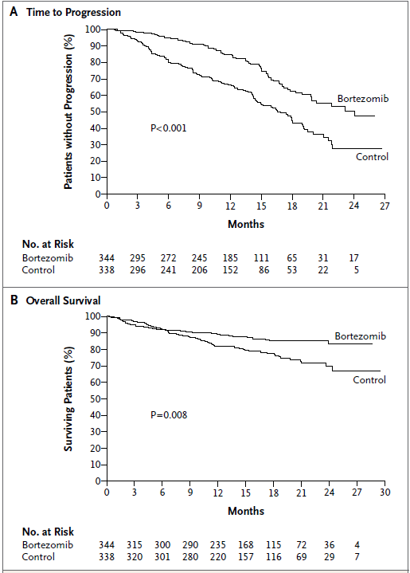
Velcade-Melphalan-Prednison im Vergleich zu Melphalan-Prednison bei älteren Patienten
Remissions- qualität | VMP n=337 | MP n=331 | p-value
ORR (≥PR) | 71% | 35% | <10⁻⁶
CR | 30% | 4% | <10⁻⁶
PR | 40% | 31% | ND
MR | 9% | 22% | ND
SD | 18% | 40% | ND
24 vs. 16.6 months
San Miguel et al. N Engl J Med 2008;359:906–17
OS @3 years:
VMP: 72%
MP: 56%
Notes:
23
7 patients in each group not evaluable: either not treated (n=5) or found to have no measurable disease at baseline by central laboratory assessment (n=9), despite having met eligibility criterion of measurable disease by local laboratory evaluation
P-values shown for comparisons of EBMT response rates; calculated by stratified Cochran Mantel-Haemszel chi-squared test
ORR by International Uniform Response Criteria including patients in response at last assessment (but unconfirmed) was 78% with VMP (12 additional patients) and 40% with MP (4 additional patients). Of 79 patients (23%) with stable disease by International Uniform Response Criteria, 4 (1%) were immunofixation-negative, and 19 (6%) had >50% reduction in M-protein in serum and/or urine; however, these patients were not recorded as PR because they did not fulfill all of the criteria, mainly because the confirmatory test was missing. Furthermore, 38 (11%) patients either had 25-49% reductions in M-protein or met the EBMT criteria for MR for non-secretory disease. Accordingly, only 18 (7%) patients were ‘true’ non-responders.

Slide 24
Velcade-Melphalan-Prednison (VMP)
Velcade-Melphan-Prednison
Vorteile | Nachteile
⇑ Ansprechrate ⇑ Progressions-freies Überleben ⇑ Gesamtüberleben ⇑ Zeit bis zur nächsten Therapie Wirksam bei allen Risikogruppen inklusive zytogenetische Risikogruppen | Bortezomib Nebenwirkungen Nervenschädigung Durchfall Gewichtsverlust/Schwäche Herpesinfektionen

Slide 25
Reduktion der Bortezomib-Nebenwirkung
Verlängerung des Therapieintervalls
Subcutane Verabreichung
Einmal/Woche statt zweimal/Woche
Reduktion der schweren Neuropathie (14% ⇒ 2%)
Verlängerung der Gesamtbehandlungsdauer
Gleiche Gesamtdosis (ca 40mg)
Subcutan statt intravenös
Bessere Verträglichkeit bei gleicher Wirksamkeit

Slide 26
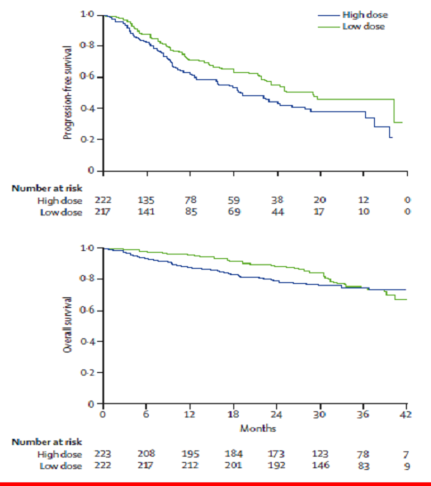
Lenalidomid/hoch dosiertes Dexamethason verglichen mit Lenalidomid/niedrig dosiertes Dexamethason
Ansprech-rate, % | RD | Rd | P Value
≥ PR nach 4 Zyklen | 79 | 68 | .008
≥ VGPR nach 4 Zyklen | 42 | 24 | < . 008
CR (IF-) | 17 | 14 | .428
Rajkumar SV et al.,ASH 2008
Notes:
CR, complete response; DVT, deep-vein thrombosis; PE, pulmonary embolism; PR, partial response; Rd, lenalidomide/low-dose dexamethasone; RD, lenalidomide/high-dose dexamethasone; SAE, serious adverse events; VGPR, very good partial response.
Rajkumar Conclusion: Responses are superior with RD; this does not translate into superior TTP, PFS or OS but is associated with significantly higher toxicity

Slide 27
Lenalidomid-hoch dosiertes Dexamethason verglichen mit Lenalidomid-niedrig dosiertes Dexamethason
Lenalidomide - niedrig dosiertes Dexamethason
Vorteile | Nachteile
⇑ Progressions-freies Überleben ⇑ Gesamtüberleben Weniger Toxizität Thrombosen Infektionen | Geringere Ansprechrate

Slide 28
MP+Revlimid⇒Revlimid verglichen mit MP+Revlimid verglichen mit MP
MP+R⇒R MP+R MP P†
77% 67% 49% <0.001
18% 13% 5% <0.001
32% 33% 11% <0.001
45% 34% 37% <0.001
1.9 1.9 2.8
Palumbo et al.,

Slide 29
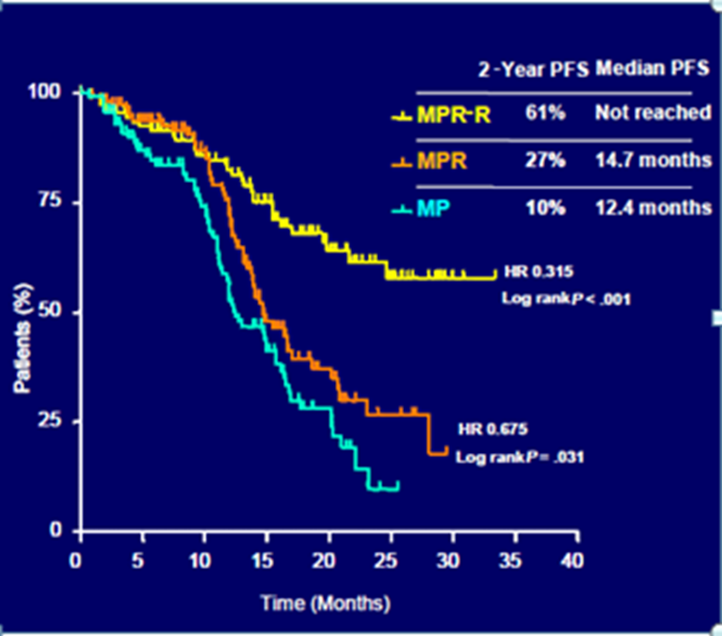
MPR-R im Vergleich zu MPR und MP (MPR: Melphalan-Prednison-Revlimid und Revlimiderhaltungstherapie)
Progressions-freies Überleben
Palumbo et al., NEJM 2012

Slide 30
Melphalan-Prednison-Revlimid⇒Revlimid vs. Melphalan-Prednison+Revlimid vs. Melphalan-Prednison
Melphan-Prednison-Revlimid⇒Revlimid
Vorteile | Nachteile
⇑ Ansprechrate ⇑ Progressions-freies Überleben Wirksam bei verschiedenen Risikogruppen | Anfänglich oft beträchtliche Beeinträchtigung der Blutbildung

Slide 31
Zusammenfassung
Primäre Zielsetzung: Komplette Remission –langes Überleben
Jüngere Patienten
Induktionstherapie, Hochdosistherapie, autologe Transplantation
Ältere Patienten
Verschiedene Optionen für Erstlinietherapie: MPT, VMP, MPR, LDex, VMPT, VDT, andere
Offene Fragen
Rolle der Konsolidierung
Rolle der Erhaltungstherapie

Slide 32
Krankheitsprogression beim multiplen Myelom
Krankheitsverlauf beim multiplen Myelom
10
Konsolidierungssth.
Asymptomatisch
Erhaltungstherapie
5
MGUS oder smouldering Myelom
2
Plateau Remission
~ 31.500 Fälle/Jahr in Europa
~21.500 Todesfälle/Jahr in Europa
1

Slide 33
Behandlung von Patienten mit Rezidiv oder primär resistenter Erkrankung
Welche Alternativen bestehen?
Wiederholung der Erstlinientherapie
Wahl eines Zweitlinienprotokolls
Welche Faktoren beeinflussen die Therapiewahl?

Slide 34
Grundlagen für die Therapiewahl beim Rezidiv
Komponenten der Erstlinientherapie
Alkylantien
Dexamethason Thalidomid/Lenalidomid
Bortezomib
Wirksamkeit der Erstlinientherapie
Qualität des Ansprechens
Zeitfaktoren
Zeit bis zur Remission
Dauer der Remission
Therapie-freies Intervall
Charakteristika des Rezidivs
- Aggressives vs. nicht-aggressives Rezidiv
Situation des Patienten
- Alter, Allgemeinzustand
- Knochenmarkreserve
- Nierenfunktion
- Präexistente Neuropathie
- Nähe zum Behandlungszentrum
- Diabetiker, ja/nein
IMiD, immunomodulatory derivative; MM, multiple myeloma

Slide 35
Beispiele für Therapiewahl
 | Nicht empfehlenswert | Empfehlenswert
Patienten Charakteristika
Neuropathie | Thalidomid, Bortezomib | Lenalidomid
Diabetes | Hochdosiertes Dexamethason | Prednison, zB täglich selbe Dosis
Entfernt vom Behandlungszentrum | Bortezomib | Orale Therapie, MPT, Lenalidomid
Hohes Alter | Volle Dosierung | Dosisreduktion
Tumor Charakteristika
Zytogenetische Risikofaktoren | Thalidomid | Bortezomib (Lenalidomid)
Aggressives Rezidiv | MP (T) | Bortezomib-basiert Lenalidomid-basierte Therapie

Slide 36
Supportive Therapie
Schmerztherapie
Medikamente
Bestrahlung
Stärkung des Skelettsystems
-Bisphosphonate
Schutz vor Infektionen
Impfungen
Antibiotika-Prophylaxe
Antivirale-Prophylaxe
Behandlung der Blutarmut
Erythropoetine
G-CSF
Transfusionen
Behandlung der Komplikationen der Erkrankung
Hohes Calcium
Nervenlähmung
Nierenfuktionseinschränkung

Slide 37
Therapie bei multiplem Myelom
Prinzipielle Entscheidung: autologe Transplantation vs. Konventionelle Therapie
Sorgfältige Selektion der individuellen Therapie insbesondere nach Erstlinientherapie
Patienten-Charakteristika
Myelom-Charakteristika
Teilnahme an klinischen Studien

Slide 38
Was ist das Beste für mich?
Finde heraus ob Du komplementäre Maßnahmen ergreifen möchtest
Wähle aus dem Angebot Methoden, die für Dich am ehesten geeignet sind
Finde heraus was Dir in Deinem Leben besonders wichtig ist
Finde heraus was Dir in Deinem Leben besonders viel Freude bereitet
Nutze möglichst viel Deiner Zeit für die oben angeführten Bereiche
Was immer Du wählst, körperliche Aktivität sollte immer zu Deinem speziellen Programm gehören

Slide 39
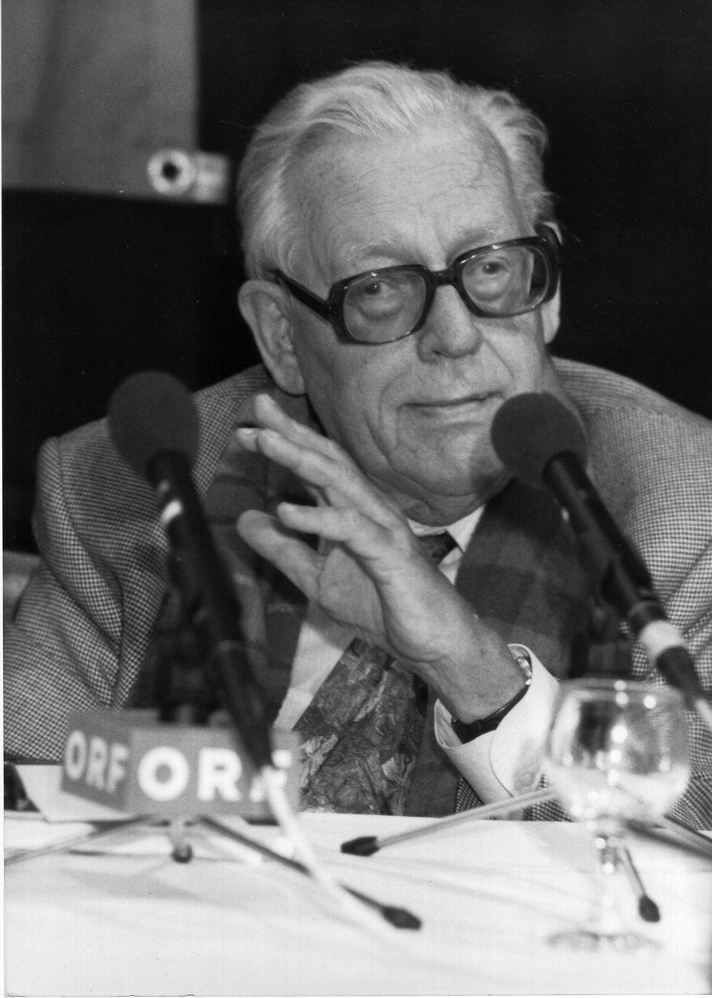
Körperliche Einschränkungen sind oft Anstoß für für beträchtliche Weiterentwicklung der Persönlichkeit
Erwin Ringel
Ich bin zu dem geworden was ich heute bin,
nachdem ich nicht mehr gehen konnte

Slide 40
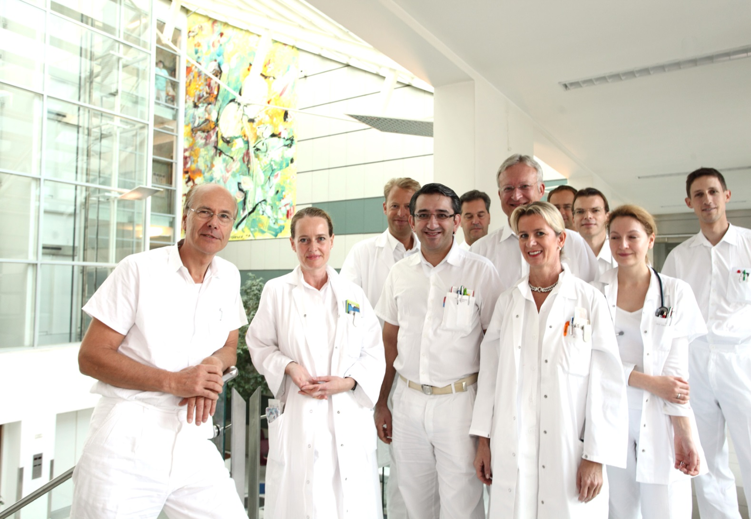
High quality care is our determination

Slide 41
Danke für Ihre Aufmerksamkeit

Slide 42
Danke für Ihre Aufmerksamkeit

Slide 43
Bortezomib-basierte Therapien auch bei zytogenetischen Risiko sehr wirksam
 | komplette/nahe komplette Remission (%)
 | Velcade-ThalidomidDex | Thalidomid- Dex | P
del (13) | 39% | 10% | <0.001
t (4;14) | 39.5% | 10% | 0.002
del (13) + t (4;14) | 32% | 0 | 0.001
del (17p) | 28.5% | 0 | 0.03
Lenalidomid besitzt ebenfalls beträchtliche Wirksamkeit bei Patienten mit zytogenetischen Risiko
Cavo et al. ASH 2008 (Abstract 1662)

